Slide 1
স্বাগতম

Slide 2
পরিচিতি
মোঃ আব্দুস সালাম
সহকারী শিক্ষক
ইটাউরী মহিলা আলিম মাদরাসা
বড়লেখা, মৌলভীবাজার।
ইমেইলঃ
imamsalam68@gmail.com
শ্রেণিঃ অষ্টম
বিষয়ঃ বিজ্ঞান
অধ্যায়ঃ ২য় (জীবের বৃদ্ধি ও বংশগতি)
সময়ঃ ৪৫ মিনিট

Slide 3
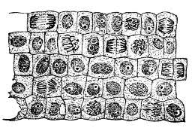
নিচের চিত্রটি ভালো করে লক্ষ্যকরে চিন্তা করে বলি
কোষের ছবি
চিত্রটিতে আমরা কী দেখতে পাচ্ছি?

Slide 4
আজকের পাঠ
কোষ বিভাজন

Slide 5
-: শিখনফল :-
এই পাঠ শেষে শিক্ষার্থীরা……………………
কোষ কী তা বলতে পারবে;
কোষ বিভাজন কত প্রকার ও কী কী তা লিখতে পারবে;
অ্যামাইটোসিস কোষ বিভাজন প্রক্রিয়া ব্যাখ্যা করতে পারবে।

Slide 6
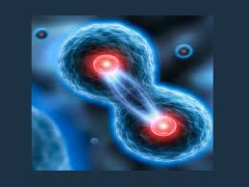
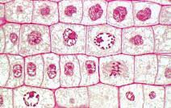
নিচের চিত্রটি ভালো করে লক্ষ্যকরে চিন্তা করে বলি
চিত্র দুটিতে আমরা কী দেখতে পাচ্ছি?
চিত্র দুটিতে আমরা কোষের ছবি দেখতে পাচ্ছি
কোষ জীবদেহের গঠন ও কাজের একক

Slide 7
একক কাজ
কোষ কী?
কোষঃ
জীব দেহের গঠন ও কাজের একক হলো কোষ।

Slide 8
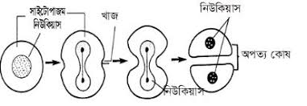
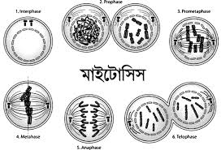
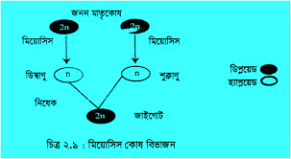
নিচের চিত্রটি ভালো করে লক্ষ্যকরে চিন্তা করে বলি
চিত্রে আমরা কয় ধরণের কোষ বিভাজন দেখতে পাচ্ছি?
অ্যামাইটোসিস, মাইটোসিস ও মিয়োসিস
৩ ধরণের
এদের নাম কী কী?
অ্যামাইটোসিস

Slide 9
জোড়ায় কাজ
কোষ বিভাজন কত প্রকার ও কী কী?

Slide 10
জীবদেহে তিন ধরণের কোষ বিভাজন দেখা যায়-
অ্যামাইটোসিস
মাইটোসিস
মিয়োসিস

Slide 11
প্রত্যক্ষ কোষ বিভাজনঃ
অ্যামাইটোসিস কোষ বিভাজনে মাতৃকোষের নিউক্লিয়াস ও সাইটোপ্লাজম সরাসরি বিভক্ত হয়ে দুটি অপত্য কোষ সৃষ্টি করে তাই একে অ্যামাইটোসিস বা প্রত্যক্ষ কোষ বিভাজন বলে।
মাইটোসিস কোষ বিভাজনঃ
এ প্রক্রিয়ায় মাতৃকোষের নিউক্লিয়াস একবার বিভাজিত হয়ে সমআকৃতির,
সমগুণ সম্পন্ন ও সম সংখ্যক ক্রোমোজোম বিশিষ্ট দুটি অপত্য কোষ সৃষ্টি করে।
মিয়োসিস কোষ বিভাজনঃ
এ প্রক্রিয়ায় মাতৃকোষের নিউক্লিয়াস পরপর দুইবার বিভাজিত হলেওক্রোমোজোমের বিভাজন
হয় একবার। ফলে অপত্য কোষে ক্রোমোজোমের সংখ্যা অর্ধেক হয়ে যায়।

Slide 12
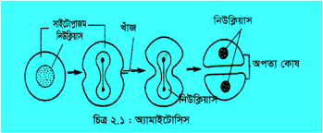
নিচের চিত্রটি ভালো করে লক্ষ্য করি
চিত্রের কোষ বিভাজনটির নাম কী?
এ বিভাজনে নিউক্লিয়াসটি কীভাবে বিভাজিত হচ্ছে?
অ্যামাইটোসিস কোষ বিভাজন
ডাম্বেলের আকার ধারণ করে মাঝ বরাবর সংকুচিত হয়ে
সাইটোপ্লাজম ও কী মাঝ বরাবর সংকুচিত হয়?
হ্যা

Slide 13
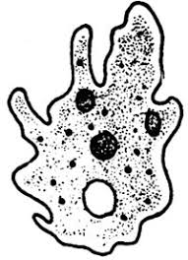
নিচের চিত্র দুটি ভালো করে লক্ষ্য করি
চিত্রের প্রাণি দুটির নাম কী?
এরা কী এককোষী জীব?
এদের বংশবৃদ্ধি হয় কোন বিভাজন প্রক্রিয়ায়?
হ্যা
অ্যামাইটোসিস প্রক্রিয়ায়
ব্যাকটেরিয়া
অ্যামিবা

Slide 14
দলীয় কাজ
অ্যামাইটোসিস কোষ বিভাজন প্রক্রিয়া ব্যাখ্যা কর।

Slide 15
অ্যামাইটোসিস কোষ বিভাজ়ন
ব্যাকটেরিয়া,ইস্ট, ছত্রাক, অ্যামিবা ইত্যাদি এককোষী জীবগুলো অ্যামাইটোসিস প্রক্রিয়ায় বংশবৃদ্ধি করে।
কোষ বিভাজনে নিউক্লিয়াসটি প্রথমে ডাম্বলের আকার ধারণ করে এবং প্রায় মাঝ বরাবর সংকুচিত হয়।
এরপর পরস্পর থেকে বিচ্ছিন হয়ে দুটি অপত্য নিউক্লিয়াসে পরিণত হয়। এ সময় সাইটোপ্লাজমও মাঝ বরাবর সংকুচিত হয়ে দুটি কোষে পরিণত হয়।
এ বিভাজনে মাতৃকোষের নিউক্লিয়াস ও সাইটোপ্লাজম সরাসরি বিভক্ত হয়ে দুটি অপত্য কোষ সৃষ্টি করে তাই একে প্রত্যক্ষ কোষ বিভাজন বলে।

Slide 16
মূল্যায়ন
১। কোষ কী?
২। কোষ বিভাজন কত প্রকার?
৩। দুটি এককোষী জীবের নাম লিখ।
৪। প্রত্যক্ষ কোষ বিভাজন কাকে বলে?

Slide 17
বাড়ির কাজ
অ্যামাইটোসিস বলতে কী বুঝ তা লিখে আনবে।

Slide 18
আল্লাহ হাফেজ

